Slide 1
Тема урока: «Заграничные походы русской армии»

Slide 2
План урока: 1. Начало Заграничных походов 2. Смерть М.И. Кутузова 3. Завершение разгрома Наполеона

Slide 3
1. Начало Заграничных походов
Задание:
прочитайте пункт «Начало Заграничных походов» параграфа 5 (стр. 34-35) и ответьте на вопросы:
Назовите цели Заграничных походов русской армии
Что стало главной причиной продолжения Россией военных действий против Франции?
Какие страны вошли в шестую антифранцузскую коалицию?

Slide 4
1. Начало Заграничных походов
4 марта 1813 г. – отряды генералов А.И. Чернышева и Н.Г. Репнина с разных сторон внезапно ворвались в Берлин. Через 10 дней в освобожденный от французов город вошли войска П.Х. Витгенштейна.
Для того чтобы перенести боевые действия на территорию Франции, по приказу Кутузова главные силы русской армии стали сосредоточиваться за рекой Эльбой в районе Лейпцига.

Slide 5
2. Смерть М.И. Кутузова
Апрель 1813 г. – тяжело заболел М.И. Кутузов. Вскоре в г. Бунцлау (Болеславец (Польша)) фельдмаршал скончался.
25 июня 1813 г. М.И. Кутузов с высшими почестями был похоронен в Казанском соборе. Через несколько лет около собора был воздвигнут величественный памятник в его честь.

Slide 6
3. Завершение разгрома Наполеона
Наполеон сумел собрать новую армию, превосходящую численностью объединенные русско-прусские силы.
Август 1813 г. – битва под Дрезденом, победу одержала французская армия.
4 – 7 октября 1813 г. – «Битва народов» под Лейпцигом.
19 (31) марта 1814 г. вступление союзных войск в Париж.
Александр I вынудил Наполеона подписать отречение от престола и отправиться в ссылку на остров Эльба. Во Франции было восстановлено правление династии Бурбонов, на престол взошел Людовик XVIII. Власть короля по настоянию Александра I была ограничена конституцией.

Slide 7
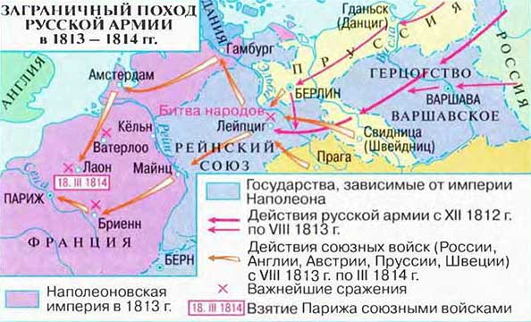
3. Завершение разгрома Наполеона
Задание для обучающихся: проследите по карте важнейшие события, связанные с Заграничными походами русской армии 1813 – 1814 гг. и выполните задания на контурной карте

Slide 8
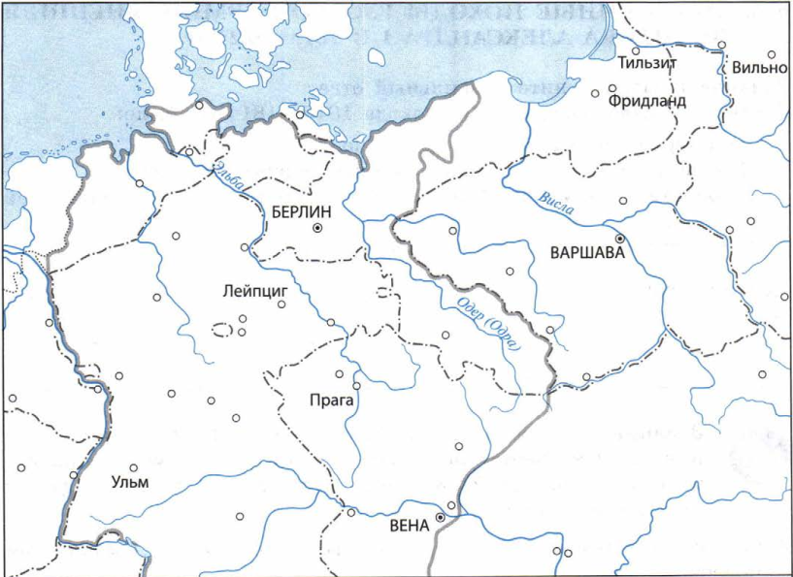
3. Завершение разгрома Наполеона
Задание:
подпишите названия основных городов
Укажите места важнейших сражений русской армии в 1813-1814 гг.

Slide 9
Тема урока: «Внешняя политика Александра I в 1815-1825 гг.»

Slide 10
План урока: 1. Венский конгресс 2. Священный союз 3. Восточный вопрос 4. Россия и Америка

Slide 11
1. Венский конгресс
Сентябрь 1814 г. – в Вене был созван конгресс (совещание для ведения переговоров)
1814 – 1815 гг. – Венский конгресс: главы европейских государств обсуждали, каким будет послевоенное устройство Европы. Решающий голос имели делегации России, Великобритании и Австрийской империи.
Было решено восстановить европейские границы, которые существовали до начала завоевательных походов французских армий. Австрия и Пруссия вернули почти все свои утраченные прежде земли и получили новые. Англия добилась передачи ей острова Мальта и Ионических островов

Slide 12
1. Венский конгресс
Александр I выступил с предложением объединить польские земли под своей властью, это решение было выполнено.
Весна 1815 г. - Наполеон сбежал с острова Эльба, была восстановлена его империя во Франции, что вынудило конгресс разрешить все спорные вопросы. Образована 7-я коалиция против Наполеона (Англия, Пруссия, Нидерланды).
18 июня 1815 г. – битва при Ватерлоо, Наполеон был разгромлен, объявлен пленником всех стран-союзниц и сослан на остров Св. Елены в южной части Атлантического океана.

Slide 13
2. Священный союз
Задание:
Прочитайте пункт «Священный союз» параграфа 5 (стр. 36-37) и ответьте на вопросы:
Укажите дату образования Священного союза
Для каких целей он был создан?
Назовите страны, первоначально, входившие в состав Священного союза

Slide 14
3. Восточный вопрос
Задание:
Прочитайте пункт «Восточный вопрос» параграфа 5 (стр. 37-38) и ответьте на вопросы:
Что собой представлял «восточный вопрос»?
Какую роль он играл во внешней политике Российской империи?
Каковы были причины восстания греков в Османской империи в 1821 г.?
Какую позицию заняли участники Священного союза по отношению к восстанию?
А) Россия
Б) Англия и другие страны

Slide 15
4. Россия и Америка
В царствование Александра I Россия добилась значительных успехов в освоении своих американских владений.
И.Ф. Крузенштерн и Ю.Ф. Лисянский совершили первое русское кругосветное путешествие.
1804 г. – г. Новоархангельск (с 1867 г. – Ситка) был объявлен центром русских владений на Аляске.
1808 г. – Россия установила дипломатические отношения с США.
1812 г. – русскими переселенцами был основан форт (крепость) Росс – самая южная точка русских владений в Америке.

Slide 16
4. Россия и Америка
4 сентября 1821 г. – Александр I подписал манифест об исключительных правах России на Аляску севернее 51-й параллели. Берингово море было объявлено внутренним морем России.
1824 г. – заключение договора между Россией и США, по которому была восстановлена свобода мореплавания и рыбной ловли в Беринговом море, а русские владения были ограничены 54-й параллелью.
1825 г. – подписана русско-английская конвенция по Аляске, которая разрешала, в частности, свободное плавание английских судов в Беринговом море.

